Slide 1
F-Group
Jakub Šimko
Robo Móro, Robo Horváth,
Peter Dulačka, Jožo Harinek
20.10.2012

Slide 2
Počet otvorených tabov
WebEventTabOperation.csv
Počet otvorení tabiek rastie lineárne
SwitchTo – ale odkiaľ?

Slide 3
Aktivita programátorov
IdeEventStateChange.csv

Slide 4
„Dôvera“ vo vlastný kód
IdeEventStateChange.csv

Slide 6
Najnavštevovanejšie stránky
WebEventNavigate.csv
Visual Studio
msdn.microsoft.com
Vyhľadávanie
google.com/google.sk
sektor.sk

Slide 7
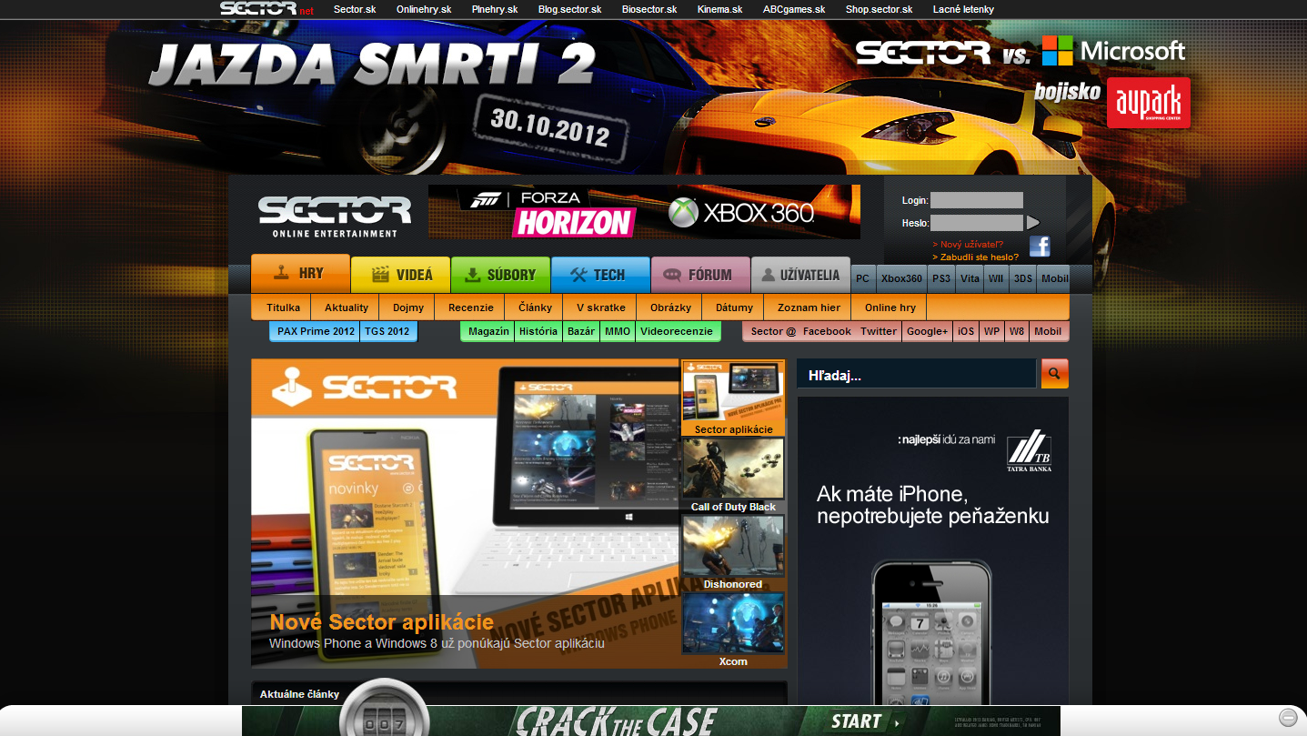
Najnavštevovanejšie stránky
Visual Studio
msdn.microsoft.com
Vyhľadávanie
google.com/google.sk
sektor.sk

Slide 8
Kam na obed?
Best One
Divoká kačka
Záhorácky závitok?

Slide 9
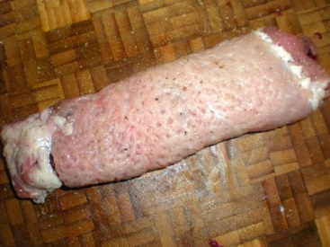
Kam na obed?
Best One
Divoká kačka
Záhorácky závitok?

Slide 10
Dopyty do vyhľadávačov

